Slide 1

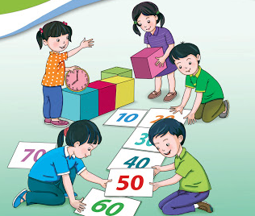
BÀI GIẢNG SOẠN THẢO THEO BỘ SÁCH: CÁNH DIỀU
TOÁN 1
(Tập 1)

Slide 2

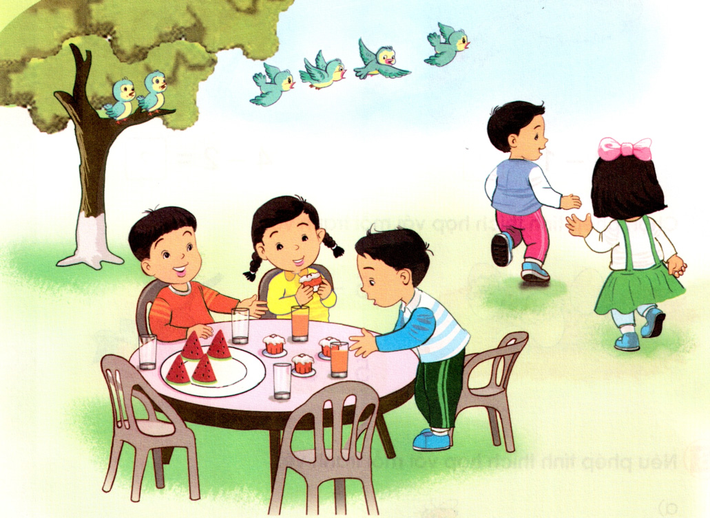
Bµi 25
PHÉP TRỪ TRONG PHẠM VI 6

Slide 3
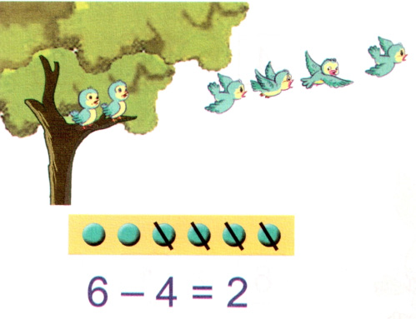
QUAN SÁT TRANH
Có bao nhiêu con chim?
Có 6 con chim
Có bao nhiêu con chim bay đi đi?
Có 4 con chim bay đi
Còn lại bao nhiêu con chim?
Còn lại 2 con chim

Slide 4
QUAN SÁT TRANH
6
-
4
=
2

Slide 5
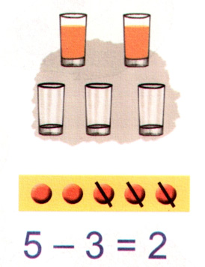
Hoạt động 1
Có mấy cốc nước cam?
Có 5 cốc nước
Có mấy cốc nước cam đã uống?
Đã uống 3 cốc nước
Còn mấy cốc nước cam?
Còn lại 2 cốc nước

Slide 6
Hoạt động 1
5
-
3
=
2

Slide 7

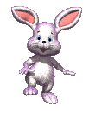


NghØ gi÷a tiết

Slide 8

LUYỆN TẬP

Slide 9

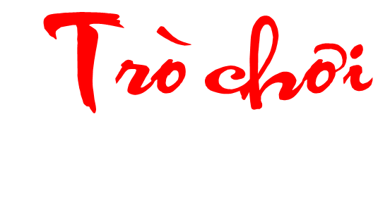

Slide 10


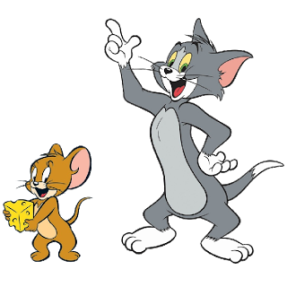

Troø chôi Tom vaø jerry
Đọc kỹ nội dung câu hỏi, nhấn chọn phương án đúng. Nếu trả lời đúng sẽ xuất hiện miếng bánh chuột Jerry sẽ tiến về phía miếng bánh đó, trả lời sai mèo Tom sẽ xuất hiện. Trả lời đúng bạn nhận được một phần quà. Trả lời sai, quyền trả lời thuộc về người khác.
Trong thời gian 5 giây bạn vừa suy nghĩ vừa đưa ra câu trả lời. Trả lời đúng thì người chơi khác có thể tiếp tục!

Slide 11
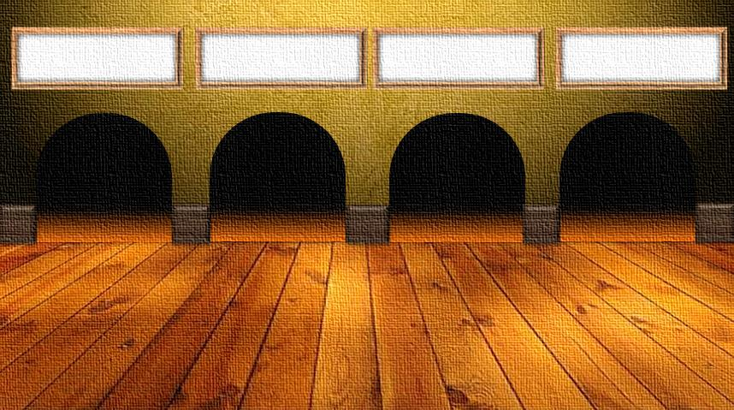

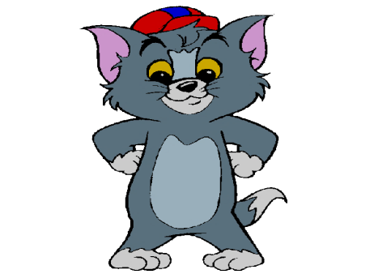
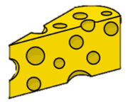
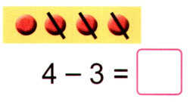
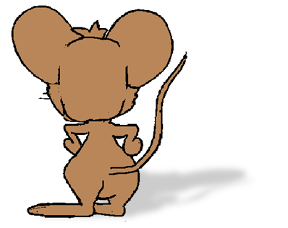
A. 4
B. 3
C. 2
D. 1
Câu 1: Em hãy điền số thích hợp vào ô trống.

Slide 12
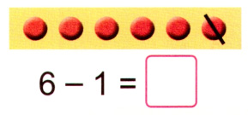
A. 5
B. 6
C. 7
D. 8
Câu hỏi 2: Em hãy điền số thích hợp vào ô trống.

Slide 13
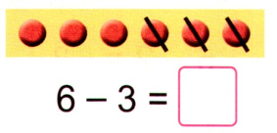
A. 5
B. 4
C. 3
D. 2
Câu hỏi 3: Em hãy điền số thích hợp vào ô trống.

Slide 14
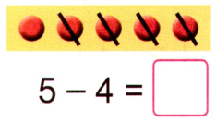
A. 0
B. 1
C. 2
D. 3
Câu hỏi 4: Em hãy điền số thích hợp vào ô trống.

Slide 15

TRÂN TRỌNG CẢM ƠN!

